Slide 1

CLASE 10
Cierre, Conclusiones y Hoja de Ruta
Clase 10 · Nivel INTERMEDIO — Síntesis y hoja de ruta
Docentes: Soraya Corvalán · Ariel Giamportone
Inteligencia Artificial Aplicada a la Producción Pesquera | UTN FRCh | PesquerosEnIA | 2026

Slide 2
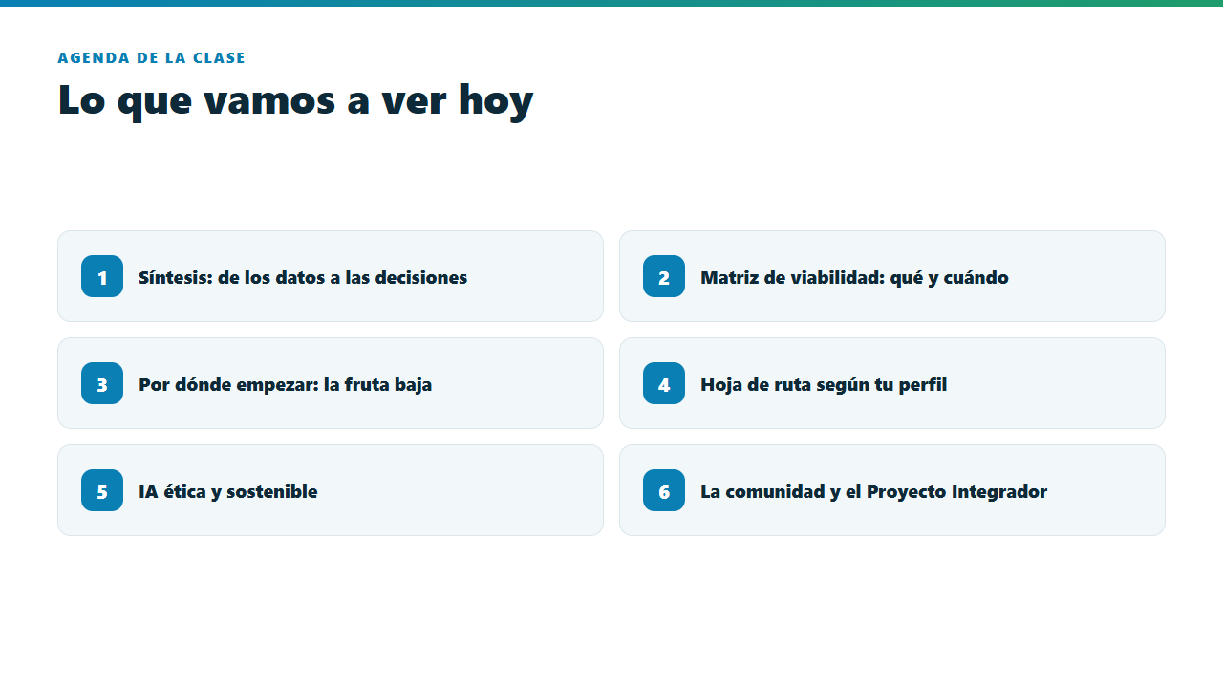

Slide 3
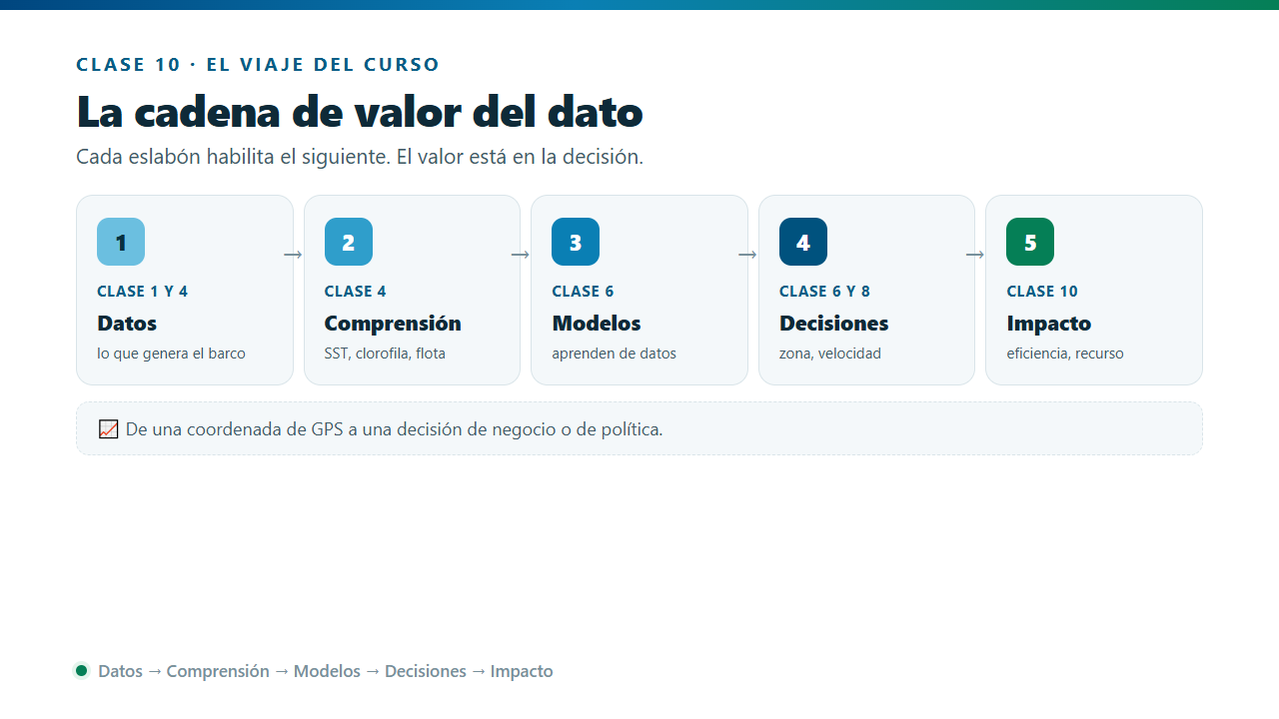

Slide 4
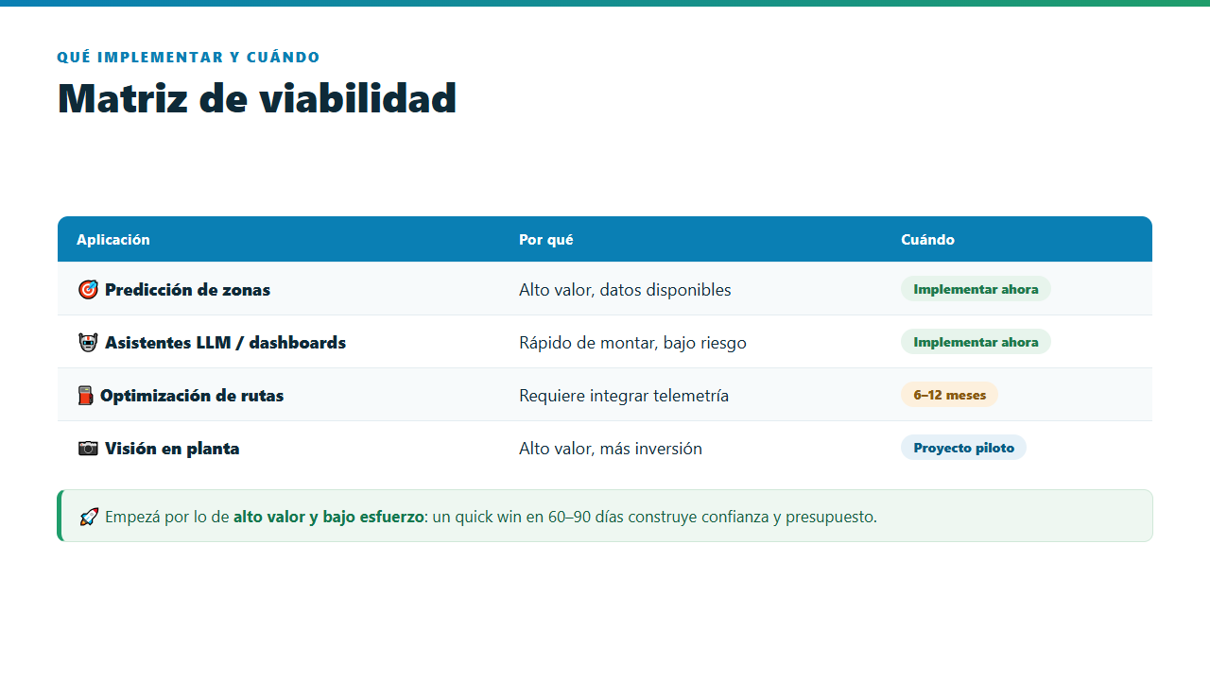

Slide 5
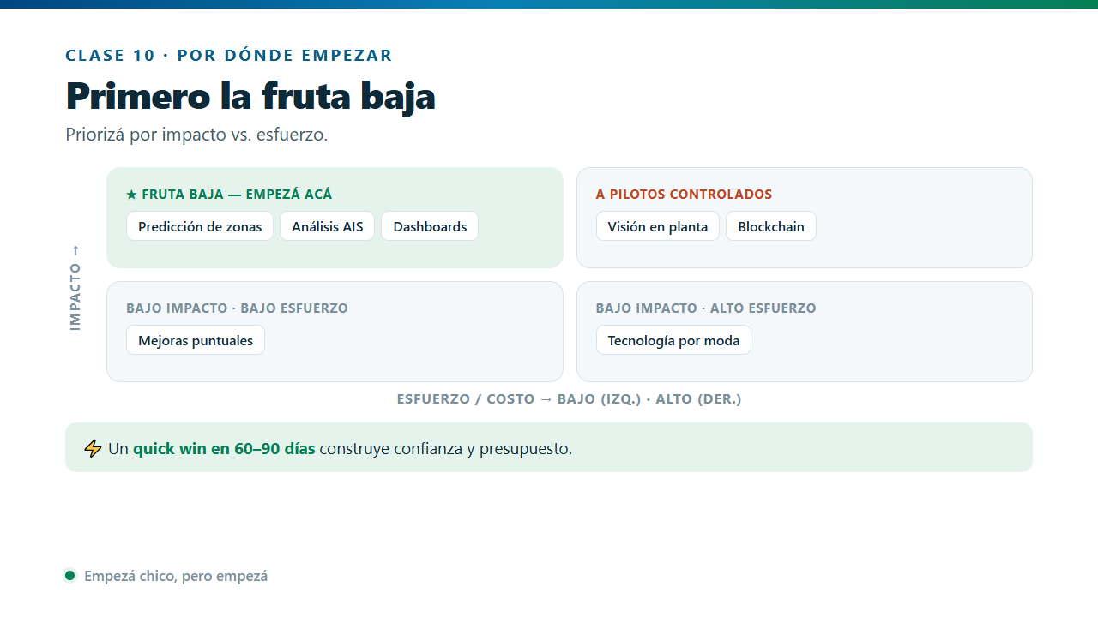

Slide 6
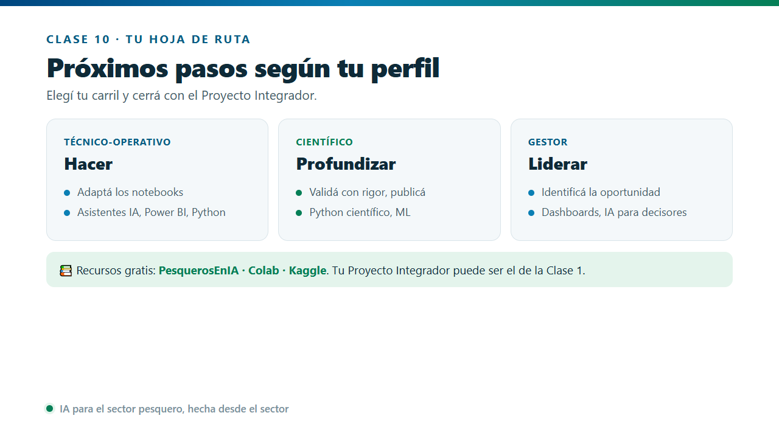

Slide 7
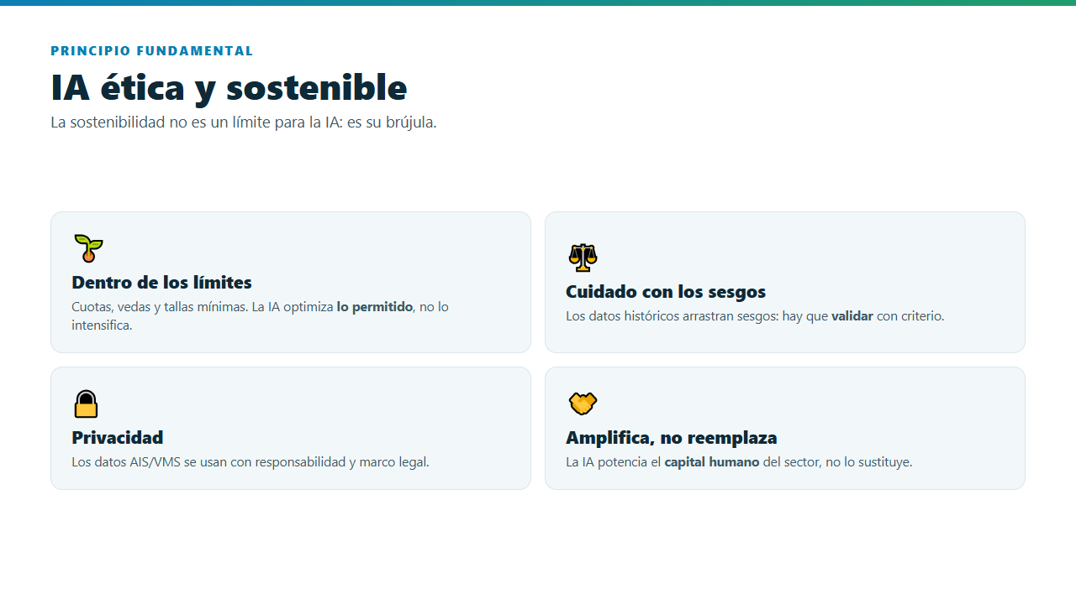

Slide 8
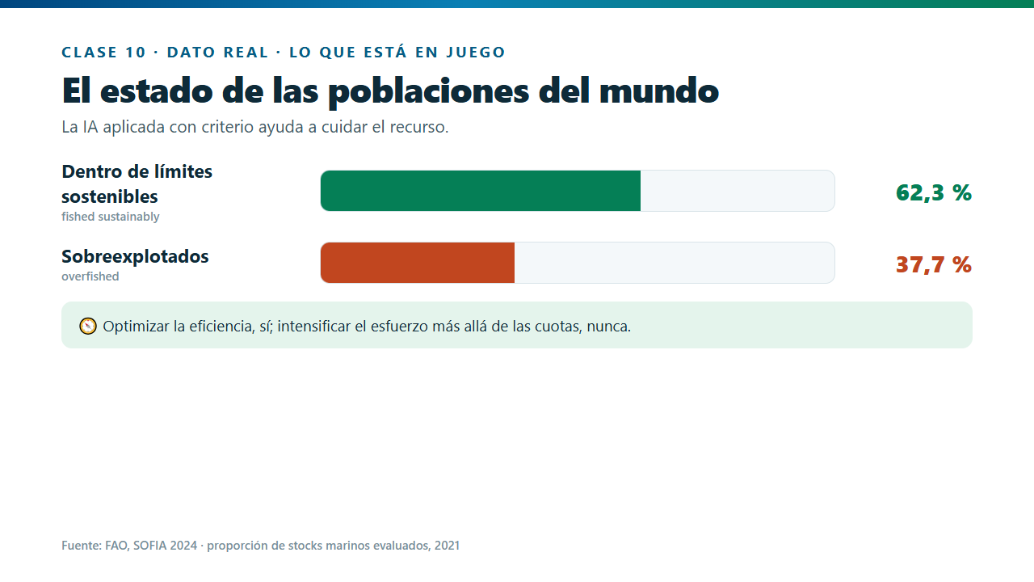

Slide 9
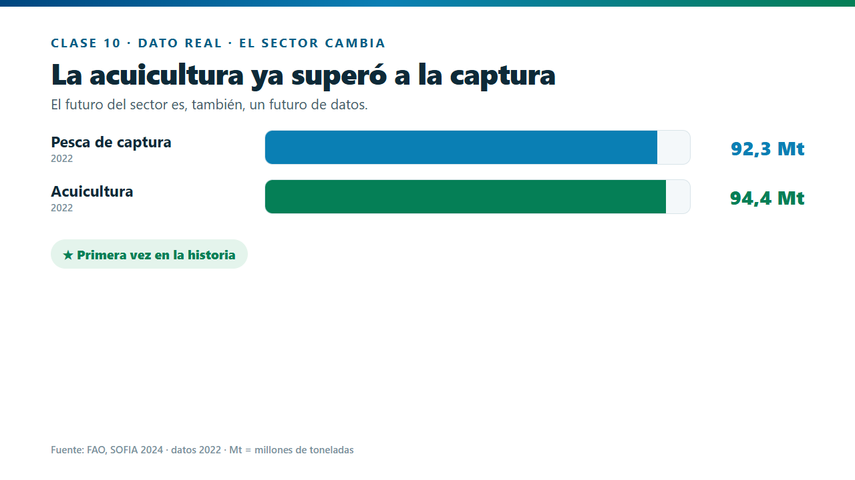

Slide 10
